Slide 1
ФЕДЕРАЛЬНОЕ ГОСУДАРСТВЕННОЕ БЮДЖЕТНОЕ ОБРАЗОВАТЕЛЬНОЕ УЧРЕЖДЕНИЕ ВЫСШЕГО ОБРАЗОВАНИЯ
«КРАСНОЯРСКИЙ ГОСУДАРСТВЕННЫЙ МЕДИЦИНСКИЙ УНИВЕРСИТЕТ ИМЕНИ ПРОФЕССОРА В.Ф. ВОЙНО-ЯСЕНЕЦКОГО»
МИНИСТЕРСТВА ЗДРАВООХРАНЕНИЯ РОССИЙСКОЙ ФЕДЕРАЦИИ
ФАРМАЦЕВТИЧЕСКИЙ КОЛЛЕДЖ
Лекция №16
« Психосоциальные особенности мужчин и женщин»
для обучающихся по специальности
34.02.01– Сестринское дело
Дударь В. Л.
Красноярск 2020

Slide 2
План лекции
1.Психологические и социальные особенности и различия мужчин и женщин зрелого возраста.
2.Универсальные потребности человека зрелого возраста, способы их удовлетворения.
3.Возможные проблемы.

Slide 3
Универсальные потребности взрослого человека: работать, отдыхать, расти профессионально, самоутверждаться в любви, сексе, карьере, семье,обществе, мужчиной и женщиной достигаются по – разному. Это зависит от психологических и морфофункциональных характеристик мужского и женского организмов
В настоящее время в литературе можно встретить два различных термина, связанные с феноменом пола: собственно пол и тендер.

Slide 4
Биологический пол
- это морфофункциональная характеристика организма, включающая все его специфические репродуктивные особенности и свойства, по которым можно отличить самцов от самок. Биологический пол основан на генах, определяющих половую дифференцировку организма, половых хромосомах, гонадах (половых железах), половых гормонах, внутренних и наружных половых гениталиях

Slide 5
Тендер
– это социокультурный термин, обозначающий социальные аспекты взаимоотношений между полами. В психологии и сексологии под ним понимают психологические и поведенческие характеристики, связанные с маскулинностью и фемининностью, и отличающие мужчин от женщин.

Slide 6
Основные признаки отличия мужчин и женщин известны даже детям. Мужчины и женщины различаются по строению тела
У мужчин преобладает мышечный тип конституции: широкие плечи и узкие бедра. У женщин – астеноидный и торакальный типы конституции: узкие плечи, развитый бюст, узкая талия и более широкие бедра, грудная клетка – более короткая и широкая, туловище более длинное, а конечности несколько короче (примерно на 10%), чем у мужчин. Более широкий таз женщин расположен ниже, чем у мужчин, поэтому и центр тяжести у женщин оказывается ниже.

Slide 7
Скелет
- Среднестатистический мужчина на 10% выше среднестатистической женщины.
- Мужской и женский скелет в целом построены по одному типу.
- Мужские ключицы длинней, они круче изогнуты. Весь плечевой пояс в этом случае размашистей, что позволяет справляться с более серьезными физическими нагрузками.
-У принадлежащих к сильному полу шире грудная клетка (при равном количестве ребер).
- Кости конечностей и пальцев у мужчин в среднем длиннее и толще, а бугристости на костях (следы прикрепления мышц), как правило, выражены сильнее из-за большей мышечной массы.
- У мужчин и женщин разные пропорции тазовых костей. У женщин таз более широкий и уплощённый, чем у мужчин, полость малого таза у женщин также больше.

Slide 8
Различия в строении скелета
Более широкий и глубокий таз у женщин обеспечивает широкий родовой канал, а большая относительная длина позвоночного столба и более широкие межсуставные щели обеспечивают женщинам большую гибкость по сравнению с мужчинами. Меньшая длина ног и низкое положение центра тяжести делают женское тело более устойчивым в период беременности. Половые различия в строения тела лежат в основе характерных различий мужской и женской походки: более размашистой и порывистой у мужчин и плавной, с покачиванием бедрами, у женщин.

Slide 9
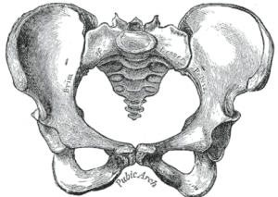
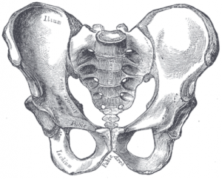
Женский таз мужской таз

Slide 10
Различия между мужчинами и женщинами по мышечной и жировой массе
Женщины легче мужчин в среднем на 10–15 кг. При этом соотношение мышечной, жировой и костной тканей у мужчин и женщин различно. Мышечная масса у мужчин больше. У взрослых мужчин она составляет 40% веса тела (в среднем около 30 кг), а у женщин примерно 30% (в среднем 18 кг). Жировая ткань, напротив, больше развита у женщин. В среднем она составляет 25% веса тела у женщин и лишь 15% у мужчин. Большая жировая прокладка у женщин служит надежной защитой внутренних органов и плода в период беременности от ударов и придает женскому телу характерные округлые очертания

Slide 11
В мышцах происходит метаболизм андрогенов, поэтому большая мышечная масса играет существенную роль в маскулинизации мужского тела. Напротив, в жировой ткани происходит синтез эстрогенов, поэтому наличие большей жировой массы способствует формированию феминных признаков в структуре женского тела

Slide 12
Строение черепа
Если взглянуть на лица людей разного пола, то видны очевидные различия, например, более резкие черты, но при этом исследования показали, что в среднем у женщин лица шире, чем у мужчин. Что касается формы черепа, то в ней также есть разница, так, у сильного пола внешний затылочный бугор (находится в нижней задней части черепа) немного больше, чем у прекрасных дам. Еще у них челюстная кость тяжелее, чем у женщин

Slide 13
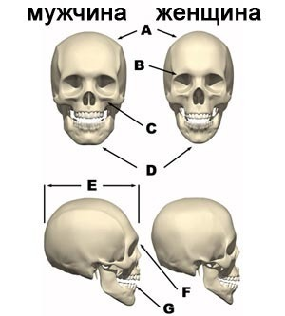

Slide 14
Глаза
У представительниц прекрасного пола верхний край глазницы намного острее, чем у мужчин. Женщины обладают отличным периферийным зрением, а вот противоположный пол лучше просматривает окружающее пространство. Считается, что эта способность связана с эволюционными корнями, когда мужчины были охотниками, а женщины занимались собирательством. К тому же дамы намного лучшие различают оттенки разных цветов, поэтому просить любимого купить шарф цвета фуксии – бессмысленно. Ресницы - вот в этом настоящая несправедливость, ведь в среднем, у мужчин ресницы длиннее, чем у женщин, поэтому многие девушки их наращивают.

Slide 15
Строение гортани
Важной отличительной чертой мужской внешности является выступающий кадык, или «адамово яблоко». Кадык – это выступ щитовидного хряща. У женщин он образует тупой угол, а у мужчин – острый. Различия в строении щитовидного хряща связаны с функциональными особенностями мужской и женской гортани. У мужчин гортань больше по объему, а голосовые связки – длиннее. Отсюда и более низкий, чем у женщин, голос.

Slide 16
Характер оволосения
Мужчины и женщины различаются по характеру распределения волос на теле: у мужчины волосы растут на лице (усы и борода), на груди, спине и ногах. Рост волос у мужчин связан с секрецией тестостерона, значительно превышающей объем секреции этого гормона у женщин (хотя тестостерон – мужской гормон, незначительные количества его секретируются в норме и в женском организме).

Slide 17
Сердечно-сосудистая система
Объем сердца у женщин меньше на 100–200 мл, а его вес – на 50 г ниже. Объем крови, циркулирующей в женском организме, на 1,2 л меньше, гемоглобин также ниже мужского. В среднем сердечные сокращения у женщин слабее, поэтому для них характерно более низкое артериальное давление, чем для мужчин. Вместе с тем у представительниц женского пола более эластичные кровеносные сосуды, они легче переносят большие потери крови. Например, для мужчин потеря 1 л крови является смертельной, тогда как для женщин в этом случае не потребуется даже переливания

Slide 18
Кровеносная система
Ученые определили, что в крови мужчин находится больше эритроцитов и меньше воды, а у женщин – наоборот. К тому же в организме представителей сильного пола кровь циркулирует равномерно по телу, а у женщин концентрация и циркуляция крови выше в области таза и жизненно важных органов.

Slide 19
Форма дыхания
Существенная разница между полами наблюдается по характеристикам дыхания. Взрослые женщины дышат чаще мужчин, но их дыхание менее глубокое. Как следствие, жизненная емкость легких у женщин в среднем на 1 л меньше, чем у мужчин, а вентиляция легких на 30% хуже. Кроме того, для женщин типично преобладание грудного компонента дыхания, а для мужчин – брюшного. Женщинам свойственно аэробное дыхание, в котором используется кислород, а вот мужчины могут получать энергию при необходимости (нехватке кислорода пи аэробном дыхании, например) от анаэробного дыхания, для которого кислород не нужен.

Slide 20
Мозг
Есть отличия и в работе мозга, например, женщины намного лучше выполняют множество различных задач одновременно, а вот мужчинам проще дается пространственное познание. Мужской и женский мозг по-разному воспринимают эмоциональную информацию: у женщин она обрабатывается преимущественно в правом полушарии, а у мужчин в решении такого рода задач бывают примерно в равной мере задействованы оба полушария.

Slide 21
Органы чувств
- У женщин лучше развито периферийное зрение, т. е. они могут видеть объект, который находится сбоку, не поворачивая головы.
- Женщины лучше различают цвета
- В темноте, женщины видят лучше. Все это обусловлено некоторыми врожденными физиологическими механизмами, определяющие широту угла зрения и соотношение палочек и колбочек в сетчатке глаза.
- На коже мужчин на 10% меньше нервных окончаний.
- У женщин лучше развито осязание.
- Обоняние у мужчин на 20% слабее, чем у женщин.
- Вкусовые рецепторы у женщин развиты лучше.
- У женщин лучше слух.

Slide 22
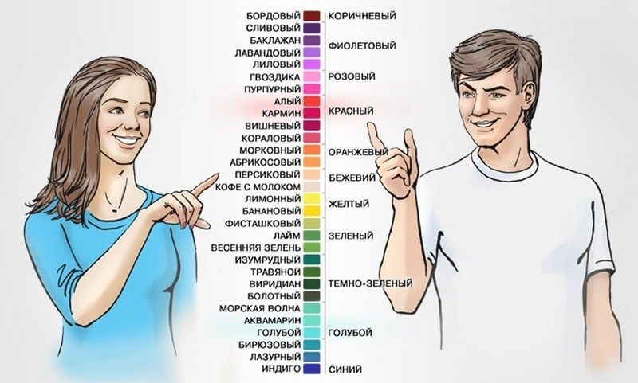

Slide 23
Психологические различия между мужчинами и женщинами
В народе говорят: «Женщины и мужчины с разных планет». Психология подтвердила, что это действительно так. Не в прямом, конечно, смысле. Изучением различий мужчин и женщин занимается гендерная психология. На сегодняшний день собрано немало данных, зная которые, можно избегать конфликтов из-за непонимания. Вот лишь некоторые из психологических различий мужчины и женщины..

Slide 24
Мышление
Женщинам больше свойственно абстрактное мышление. Вместе с этим они большее внимание придают деталям, условиям, последствиям, содержанию.
Мужчинам же важна конкретика, факты и итоги. Однако если речь идет, например, о вложениях, то мужчины склонны больше ориентироваться на будущее, женщинам интереснее получить результат от своих денег здесь и сейчас.

Slide 25
Способности
Нельзя сравнивать мужчину и женщину в плане интеллекта, так как каждый пол прекрасен в своей сфере и соответственно превосходит противоположный:
У женщин отмечаются более развитые способности к чтению, письму, языкам, эстетике, то есть гуманитарные.
У мужчин в большей степени развиты технические способности в сфере точных наук.
Нельзя сказать, что обуславливает такую закономерность: природное влияние или результат стереотипного воспитания (мальчикам покупают машинки и буквально заставляют возиться с техникой). А вот другой факт точно не зависит от воспитания: среди мужчин чаще встречаются гении и умственно отсталые.

Slide 26
Работа полушарий
Мало того, что у всех людей правое и левое полушарие развито не одинаково, так между мужчинами и женщинами существует дополнительное отличие: женщины задействуют сразу два полушария, мужчины – какое-то одно. Именно поэтому мужчинам сложнее сочетать анализ и эмоции. От того же женщины быстрее и эмоциональнее разговаривают. Зато мужчины лучше ориентируются в пространстве.
От особенностей работы полушарий зависит и все поведение мужчин и женщин:
Мужчинам нужно время на переключение с чувств на рациональность и наоборот.
Женщины постоянно балансируют между эмоциями и разумом, мужчины же руководствуются то одним, то другим.

Slide 27
Адаптация
Способность к адаптации напрямую связана с характеристиками нервной системы. Известно, что все люди отличаются по темпераменту (типу нервной системы), но также известно, что у женщин психика более гибкая и менее устойчивая (переходы от одного эмоционального состояния к другому происходят за считанные секунды), чем у мужчин. Именно этот факт и позволяет говорить о лучших способностях к адаптации у женщин.

Slide 28
Интуиция
Мы привыкли говорить о наличии женской интуиции, но так ли это? На самом деле это не что иное, как наблюдательность к мелочам и деталям, свойственная женскому мышлению. Заметив сразу несколько акцентов, мозг сам составит полную картину и выдаст женщине как «озарение» итог ситуации. Мужчины могут точно так же предугадывать результат, но за счет логики и больших временных затрат.

Slide 29
Восприятие
У мужчин из всех типов восприятия лучше развито зрительное. Женщины же лучше воспринимают на слух. Да-да, мужчины и правда любят глазами, а женщины – ушами.
Что касается восприятия цвета, то оно развивается у женщин раньше. Кроме этого, женщины могут видеть больше оттенков. Восприятие женщин в целом подвижнее, чем мужское.

Slide 30
Оценка и самооценка
Женщины чаще страдают от заниженной самооценки и неудовлетворенности собой. Что касается оценки других людей, то женщины адекватнее оценивают мужчин, чем женщин. Это вполне понятно. Ведь каждая женщина – потенциальная соперница. Уж если между двумя женщина возник конфликт, то битва будет не на жизнь, а насмерть. Давно доказано, что в борьбе женщины гораздо циничнее, жестче, агрессивнее и расчетливее мужчин.

Slide 31
Мужчины терпимее и снисходительнее относятся к женским недостаткам, возможно, потому что всегда считают себя чуть лучше и сильнее. Женщины в целом больше склонны к суждениям, обсуждениям и осуждениям.
Интересны и еще две закономерности:
Мужчины оценивают деловые качества женщин ниже, чем те ожидают. Женщины оценивают физическую силу ниже, чем этого ожидают мужчины.
Зато в плане внешности женщины более снисходительны к мужчинам, чего нельзя сказать о восприятии женской внешности мужчинами.

Slide 32
Общение
Мужчины обращают внимание на аргументы. В общении они немногословны и малоэмоциональны. Женщинам же свойственно отвлекаться от сути разговора, вместо аргументов использовать эмоции или интонации.
Мужчины склонны к дискуссиям, рассмотрению разных позиций. Они не воспринимают любое разногласие мнений как ссору. У женщин – наоборот. Из-за этого и психологической особенности мужчин к слабому распознаванию интонаций часто возникают женские обиды.

Slide 33
Обидчивость
Мужчины никогда не возвращаются к проработанным вопросам и решенным спорам (обидам). Они действительно прощают и забывают. А вот женщины склонны к запоминанию и накоплению обид, ссор, противоречий. Они вроде бы прощают, но помнят.

Slide 34
Многозадачность
Нельзя судить об этом однозначно. Так, с одной стороны, мужчины не могут совмещать два разных дела, если одно требует эмоциональных затрат, а другое аналитических. Но с другой стороны, способность к многозадачности – обязательное требование к современному специалисту.
Тем не менее, психология отмечает, что женщинам проще выполнять сразу несколько дел. Другой вопрос, что одинаково качественно и углубленно их изучить вряд ли получится. Да и чаще речь идет о бытовых делах, которые доведены, как правило, до автоматизма. Женщины не столько склонны к многозадачности, сколько им приходится чаще совмещать несколько дел и сфер, например, семью и работу.

Slide 35
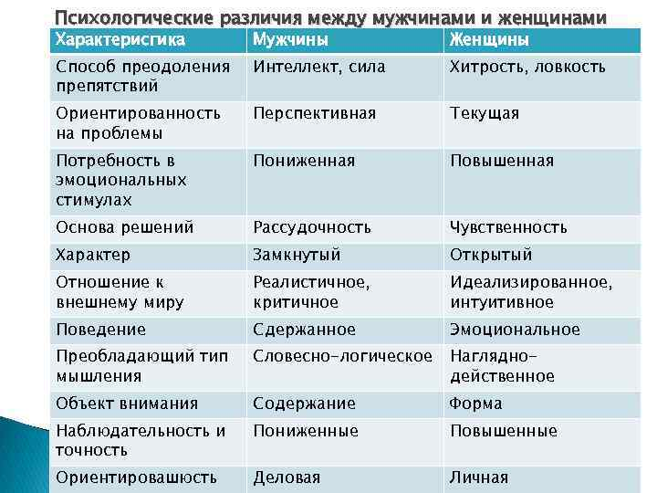

Slide 36
Потребности человека
Маслоу предположил, что все потребности человека, врожденные или прио6ретенные, организованы в иерархическую систему приоритета или доминирования.
Потребности в порядке их очередности:
-физиологические потребности;
- потребности безопасности и защиты;
- потребности принадлежности и любви;
- потребности самоуважения;
- потребности самоактуализации, или потребности личного совершенствования.

Slide 37
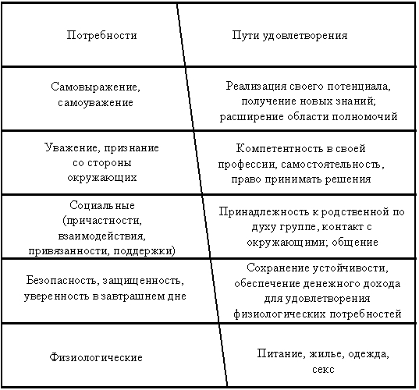
Пути удовлетворения потребностей

Slide 38
Какими бы не были различия в организме мужчин и женщин, их основной целью в жизни обоих полов является сохранение и укрепление здоровья, для качества собственной жизни и обеспечения здоровья будущих поколений.

Slide 39
Контрольные вопросы
1.Психологические особенности и различия мужчин и женщин зрелого возраста.
2. Социальные особенности и различия мужчин и женщин зрелого возраста.
3.Универсальные потребности человека зрелого возраста.
4. Способы и удовлетворения универсальных потребностей человека зрелого возраста.

